Slide 1
计算机组成原理与接口技术
补充复习与作业讲评 （1）
Li Guozhen
Department of Computer Sciences
Sun Yat-sen University
E-mail: isslgz@mail.sysu.edu.cn
Notes:
School of Information Science and Technology

Slide 2
第1周 计算机系统及应用概论
主要内容:
计算机系统的划代、分类和应用
计算机系统的组成（硬件系统和软件系统）
计算机系统的层次结构
虚拟机器(模拟与仿真以及逻辑功能等效性的概念）
计算机硬件组成（五大模块和三大部分的划分）、典型特征以及工作过程
计算机发展简史
Notes:
软件学院·计算机组织与结构
第1章 计算机系统概述

Slide 3
现代计算机的主要应用需求
桌面计算-普及计算
  销售额最大，竞争激烈，技术更新最快
  “价格杀手”
服务器-深度计算
  WWW服务、电子邮件、电子商务……
  考虑容量、有效服务能力和扩展性
嵌入式应用-智能控制、娱乐、家庭等
  看见的是一台设备，而不是一台计算机
  需求与应用问题密切相关，千差万别

Slide 4
由缩写词“PC”涵义的变化看计算机应用的变迁
1981年8月12日，IBM公司在纽约宣布第一台IBM PC诞生，由于IBM将其名为“个人电脑（Personal Computer）”，不久“个人电脑”的缩写“PC”成为所有个人电脑的代名词。
1998年年，IBM提出“普及运算”（ Pervasive Computing），这一次，缩写词“PC”的涵义发生了革命性的变化。PC已不仅仅是单纯的个人计算工具（Personal Computer），它更进一步成为人们进入网络时代的接口。

Slide 5
器件发展对系统结构的影响
早在1964年，英特尔公司创始人戈登.摩尔（Gordon Moore）在一篇很短的论文里断言：每18个月，集成电路的性能将提高一倍，而其价格将降低一半。这就是著名的摩尔定律。作为迄今为止半导体发展史上意义最深远的定律，摩尔定律被集成电路近40年的发展历史准确无误地验证着。
计算机的分代主要以器件作为划分标准

Slide 6
分代 | 器件特征 | 结构特征 | 软件特征 | 典型实例
第一代 （1945—1954年） | 电子管和继电器 | 存储程序计算机 程序控制I/O | 机器语言 汇编语言 | 普林斯顿ISA， ENIAC，IBM 701
第二代 （1955—1964年） | 晶体管、磁芯 印刷电路 | 浮点数据表示 寻址技术 中断、I/O处理机 | 高级语言和编译 批处理监控系统 | Univac LAPC， CDC 1604， IBM 7030
第三代 （1965—1974年） | SSI和MSI 多层印刷电路 微程序 | 流水线、Cache 先行处理 系列机 | 多道程序 分时操作系统 | IBM 360/370， CDC 6600/7600， DEC PDP-8
第四代 （1975—1990年） | LSI和VLSI 半导体存储器 | 向量处理 分布式存储器 | 并行与分布处理 | Cray-1，IBM 3090，DEC VAX 9000，Convax-1
第五代 （1991年—） | 高性能微处理器高密度电路 | 超标量、超流水 SMP、MP、MPP 机群 | 大规模、可扩展 并行与分布处理 | SGI Cray T3E， IBM SP2，DEC AlphaServer 8400

Slide 7
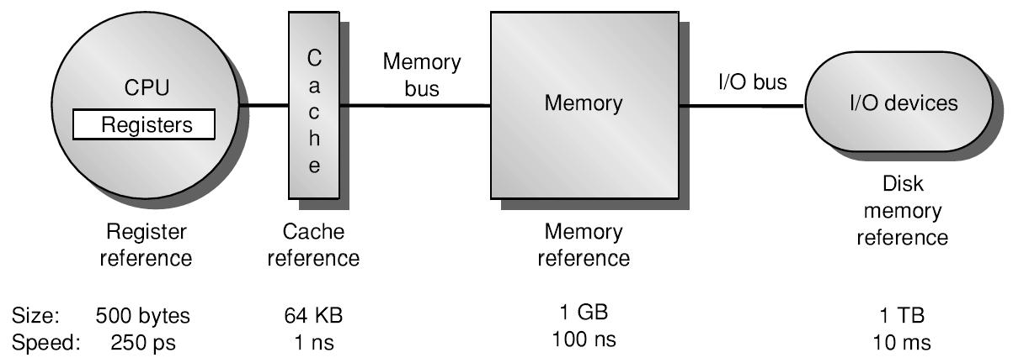
计算机系统组成（硬件部分）
计算机系统由硬件部分和软件部分组成。
按照传统划分，硬件部分主要由运算器、控制器、存储器、输入部分和输出部分组成；软件部分则由系统软件和应用软件两部分组成。
现代计算机中将运算器和控制器集成在一块芯片上，称为中央处理器（CPU），因此，通常认为现代计算机硬件部分由CPU、存储器和输入输出系统构成 。

Slide 8
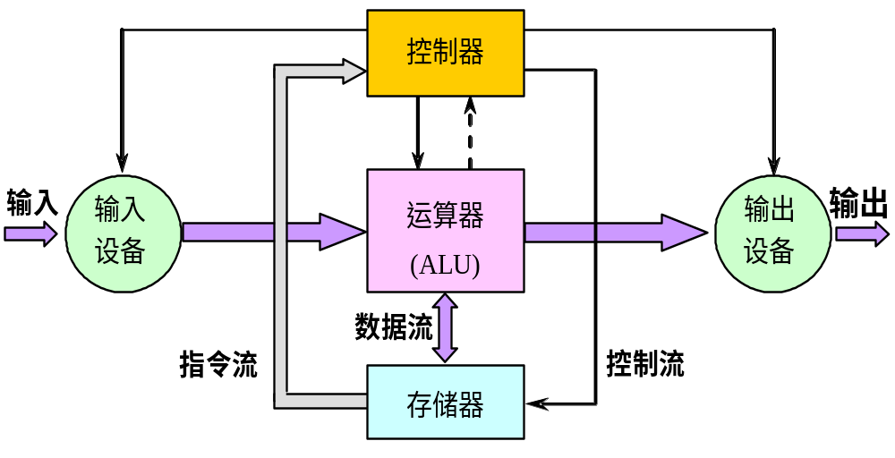
冯·诺依曼结构
存储程序计算机的结构
基本点：指令驱动
程序预先存放在计算机存储器中，计算机一旦启动，就能按照程序
指定的逻辑顺序执行这些程序，自动完成由程序所描述的处理工作。

Slide 9
计算机的层次结构
应用软件
用 户 级
Level 6 (可执行程序)
虚拟机
高 级 语 言 级
Level 5 (C++，Java，等)
系统软件
汇 编 语 言 级
Level 4 (汇编语言代码)
系 统 软 件 级
Level 3 (操作系统、库代码)
软硬件界面
机 器 级
Level 2 (指令集结构ISA)
硬件
物理机
固件
控 制 级
Level 1 (微程序或硬布线)
硬件直接执行
数 字 逻 辑 级
Level 0 (门电路、电子线路)
Notes:
软件学院·计算机组织与结构
第1章 计算机系统概述

Slide 10
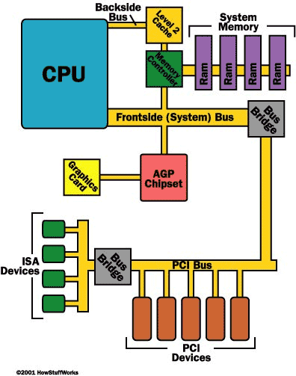
软硬件界面（Interface）
Application
library
Operating System
S/W
complier
assembler
ISA
H/W
S/W：Software 软件
H/W：Hardware 硬件
ISA：Instruction Set Architecture 指令集结构

Slide 11
软件与硬件的逻辑功能等价性
软件的特点 易于实现各种逻辑和运算功能，但是常受到速度指标和软件容量的制约；
硬件的特点 可以高速实现逻辑和运算功能，但是难以实现复杂功能或计算，受到控制复杂性指标的制约。
随着大规模集成电路技术的发展和软件硬化的趋势，计算机系统软、硬件界限已经变得模糊了
任何操作可以由软件来实现，也可以由硬件来实现；任何指令的执行可以由硬件完成，也可以由软件来完成
对于某一功能采用硬件方案还是软件方案，取决于器件价格、速度、可靠性、存储容量、变更周期等

Slide 12
基本要求
理解计算机系统划代和分类的依据
掌握计算机系统组成的基本划分方法
熟悉Von Neumann型计算机的特征及其变迁
• 二进制运算
• 存储程序控制
• 五大模块组成 三大部分（CPU、存储器 、I/O）
• 以运算器为中心 以存储器为中心
• 顺序执行 并行技术（时间重叠和 资源重复）
初步熟悉计算机执行一条指令的工作过程
理解计算机系统层次结构的划分（虚拟机器）
理解模拟和仿真的差异（机器语言和微程序）
理解计算机系统逻辑功能等效性的原理
理解计算机的主要性能指标和性能评价的基本方法*

Slide 13
课后作业-1
1．计算机系统由哪些部分组成，列举你所熟悉的基本划分方法。
2．计算机系统划代和分类的依据是什么？如何划分计算机系统层次结构？
3．列举Von Neumann型计算机的基本特征
4．概括的说，计算机系统内部的流动信息由哪些？
5．通过观看计算机发展史，你是如何理解计算机系统应用需求驱动的观点？
6．已知某的ASCII码，构成相应的奇/偶校验编码。
7．何谓机器数 ？机器零和真值0有何不同 。
8．在机器数的编码表示中，原码、补码、反码以及移码是如何转换的？

Slide 14
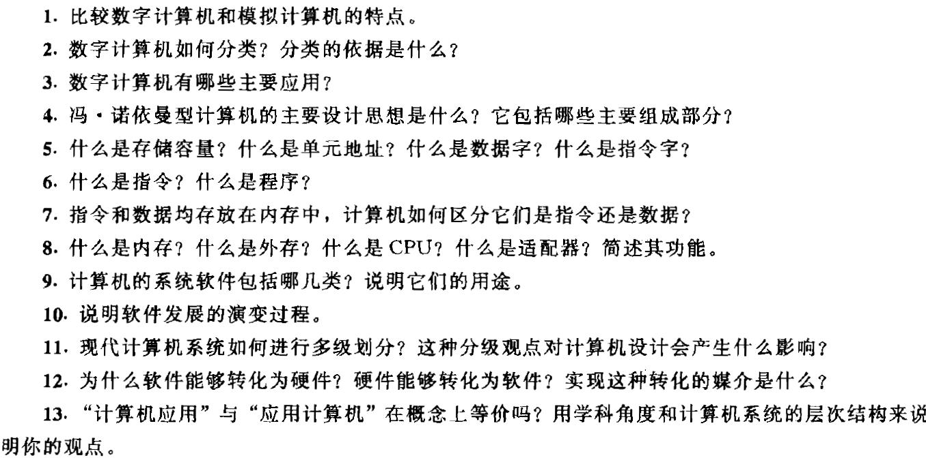
思考题 – 1A

Slide 15
思考题 – 1B
1. 计算机中有两股信息在流动，它们分别是 和 。
2. 在计算机系统的层次结构中，位于硬件之外的所有层次统称为 。
3. 在多级层次结构中，实际机器的向上延伸构成了各级虚拟机器，为什么？
4. 计算机硬件和软件在 是等效的，在 上是不同的。
5. 计算机系统是一个由 和 组成的多级层次结构。
6. 基于 原理的Von Neumann型计算机工作方式的基本特点是 。
7. 计算机存储器的读写时间的量级为（ ）。

Slide 16
第2&3周 计算机数据表示和运算方法
数制：进位计数制、数的转换、机器数
码制：机器数的编码方法、字符编码
定点数和浮点数（IEEE 754）
机器数的加法和减法运算
溢出判断和先行进位
定点加法器的设计和实现
算逻运算单元（ALU）的设计和实现
机器数的乘法和除法运算
阵列运算和实现*
浮点运算方法和浮点运算器

Slide 17
浮点数的表示方法
数的科学表达法
把一个数的有效数字和数的范围在计算机的一个存储单元中分别予以表示
数的小数点位置随比例因子的不同而在一定范围内自由浮动
  一个十进制数Ｎ可以写成
Ｎ＝ 10e×Ｍ
  一个Ｒ进制数Ｎ可以写成
Ｎ＝Ｒ^{e}×Ｍ
M 尾数
e 指数
R 基数

Slide 18

阶码和尾数
用定点小数表示，给出有效数字的位数决定了浮点数的表示精度
表达指数部分
用整数形式表示，指明小数点在数据中的位置决定浮点数的表示范围
早期计算机表达法

Slide 19

32位单精度浮点数
IEEE 754标准
Ｅ：含阶符的阶码，8 位
阶码采用移码方式来表示正负指数
Ｓ：1位符号位
0表示正数
1表示负数
Ｍ：尾数，23位小数表示，小数点放在尾数域最前面

Slide 20

IEEE 754标准
64位双精度浮点数
Ｅ：含阶符的阶码，11位
Ｓ：1位符号位
Ｍ：尾数，52位小数

Slide 21
浮点数的规格化
例：156.78 =15.678×10¹
= 1.5678×10²
= 0.15678×10³=R^{E}×M
多种数据形式
那么，计算机中究竟采用哪种数据形式？
对于二进制数
1011.1101 =0.10111101 ×2⁺⁴
= 10.111101 ×2⁺²
= 1.0111101 ×2⁺³ （规格化表示法） = 1.0111101 ×2⁺¹¹ （规格化表示法）
=R^{E}×M
二进制数

Slide 22
规格化表示原则
IEEE 754标准
尾数最高有效位为1，隐藏，并且隐藏在小数点的左边（即：1≤M＜2）
32位单精度浮点数规格化表示
ｘ＝ (-1)^{s}×(1.Ｍ)× 2^{E-127}
e＝Ｅ－127（Ｅ＝e＋127）
64位双精度浮点数规格化表示
ｘ＝ (-1)^{s} ×(1.Ｍ)× 2^{E-1023}
e＝Ｅ－1023（Ｅ＝e＋1023）
指数真值e 用偏移码形式表示为阶码Ｅ

Slide 23
例1：浮点机器数 (41360000)₁₆，求真值
① 十六进制数展开成二进制数
0 100 0001 0011 0110 0000 0000 0000 0000
S
阶码E(8位)
尾数M(23位)
② 指数e＝阶码－127 ＝1000 0010－01111111
＝00000011=(3)₁₀
③ 包括隐藏位1的尾数1.M ＝1.011011
④ X＝(-1)^{s}×1.M×2e ＝＋(1.011011)×2³
＝＋1011.011＝(11.375)₁₀

Slide 24
例2：真值20.59375，求32位单精度浮点数
① 分别将整数和分数部分转换成二进制数
20.59375＝10100.10011
② 移动小数点，使其在第1、2位之间
10100.10011＝1.010010011×2⁴
e＝4
E＝4+127＝131＝10000011
S＝0
M＝010010011
③ 得到32位浮点数的二进制存储格式为：
0 100 0001 1010 0100 1100 0000 0000 0000
＝(41A4C000)₁₆

Slide 25
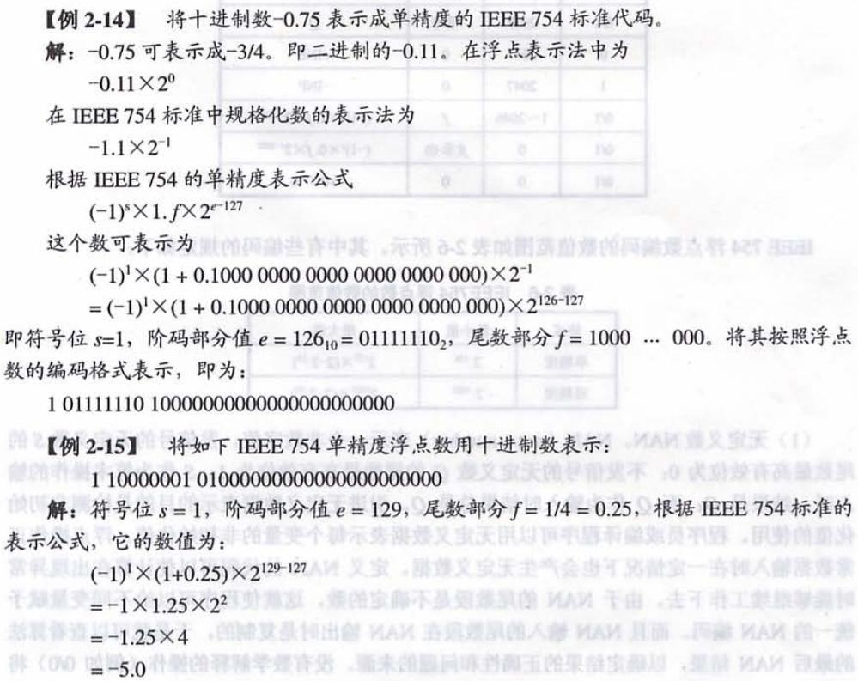

Slide 26
32位单精度规格化浮点数
IEEE 754标准
E＝1（0000 0001）~254（1111 1110）
e＝-126~+127
表达的数据范围（绝对值）：
最小值： e＝-126，M＝0（1.M＝1）
十进制表达：2⁻¹²⁶≈1.18×10⁻³⁸
最大值： e＝127，M＝11…1（23个1）
1.M＝1.11…1 （23个1） ＝2－2⁻²³
十进制表达：（2－2⁻²³）×2¹²⁷
≈2×2¹²⁷≈3.40×10³⁸

Slide 27
64位双精度规格化浮点数
IEEE 754标准
E＝1~2046
e＝-1022~+1023
表达的数据范围（绝对值） ：
最小值： e＝-1022，M＝0（1.M＝1）
十进制表达：2⁻¹⁰²²≈2.23×10⁻³⁰⁸
最大值： e＝1023，M＝11…1（52个1）
1.M＝1.11…1 （52个1） ＝2－2⁻⁵²
十进制表达：（2－2⁻⁵²）×2¹⁰²³
≈ 2×2¹⁰²³ ≈1.79×10³⁰⁸

Slide 28
32位单精度浮点数
IEEE 754标准
真值0的机器数（机器零）
  阶码E＝0，尾数M＝0
  正0：S＝0，负0：S＝1
非规格化浮点数：阶码E＝0，尾数M≠0
规格化浮点数：阶码E＝1～254（11111110）
无穷大的机器数
  阶码E＝全1（11111111） ，尾数M＝0
  ＋∞：S＝0，－∞：S＝1
NaN（not a number，不是一个数）
  阶码E＝全1（11111111） ，尾数M≠0
  用来通知异常情况

Slide 29
定点整数的原码表示
符号位
定点整数的原码形式为x₀x₁x₂… x_{n}
X 2^{n} ＞X ≥0
[X]_{原}＝
2^{n}－X＝2^{n}＋|X| 0≥X＞－2^{n}
使用8位二进制：[105] ₁₀=[01101001]₂
X＝+105，则 [X]_{原} ＝01101001
X＝-105， 则 [X]_{原} ＝11101001
0使用原码有两种表达形式
[+0]_{原} =00000000
[-0]_{原} =10000000

Slide 30
定点小数的原码表示
符号位
定点整数的原码形式为x₀.x₁x₂… x_{n}
X 1 ＞X ≥0
[X]_{原}＝
1－X＝1 ＋|X| 0≥X＞－1
使用8位二进制表示
ｘ＝+0.1001，则 [X]_{原} ＝01001000
ｘ＝-0.1001，则 [X]_{原} ＝11001000
0使用原码有两种表达形式
[+0]_{原} =00000000
[-0]_{原} =10000000

Slide 31
定点整数的补码
有符号整数在计算机中默认采用补码
  最高位表示符号：正数用0，负数用1
  正数补码：直接表示数值大小（＝原码＝无符号数）
  负数补码：将对应正数补码取反加1
[105]_{补码}＝01101001
[-105]_{补码}＝[01101001]_{取反＋1}
＝10010110＋1＝10010111
8位二进制补码表示的数值范围：-128～+127
16位二进制补码表示的数值范围：-2¹⁵～+2¹⁵-1
32位二进制补码表示的数值范围：-2³¹～+2³¹-1
N位二进制补码表示的数值范围：-2^{N－1}～+2^{N－1}-1
为什么是补码

Slide 32
负数求补
负数真值“取反加1”得机器数补码
负数补码“取反加1”得到负数真值
  补码：11100000
  真值：-([11100000]_{求反＋1})＝-(00011111+1)
  ＝-00100000＝-2⁵＝-32
负数求补运算，等效于用带借位的0作减法
  真值：-8，补码：[-8]_{补码}＝100H-08H＝F8H
  补码：11111000，真值：-(100H-F8H)＝-08H＝-8
用十六进制表达和运算，方便！

Slide 33
定点整数的反码
反码：二进制的各位数码 0 变为1，1变为0
有符号整数采用反码
  最高位表示符号：正数用0，负数用1
  正数反码：直接表示数值大小（＝原码＝补码）
  负数反码：将对应正数反码取反
[105]_{反码}＝01101001
[-105]_{反码}＝[01101001]_{取反}＝10010110

Slide 34
定点整数的移码（偏移码）
移码通常用于表示浮点数的阶码
有符号整数采用移码
  最高位表示符号：正数用1，负数用0
  移码的传统定义：
  [X]_{移码}＝ 2^{n} ＋X 2^{n} ＞X≥－2^{n}
[105]_{移码}＝10000000＋01101001＝11101001
[-105]_{移码}＝1000000－01101001＝00010111
相对于偏移一半
注意传统定义与标准浮点数阶码的定义不同

Slide 35
真值 | 原码 | 反码 | 补码 | 移码
-128 |  |  | 10000000 | 00000000
-127 | 11111111 | 10000000 | 10000001 | 00000001
... | ... | ... | ... | ...
-1 | 10000001 | 11111110 | 11111111 | 01111111
-0 | 10000000 | 11111111 | 00000000 | 10000000
+0 | 00000000 | 00000000 | 00000000 | 10000000
+1 | 00000001 | 00000001 | 00000001 | 10000001
... | ... | ... | ... | ...
+127 | 01111111 | 01111111 | 01111111 | 11111111

Slide 36
例5
设机器字长16位，定点表示，尾数15位，数符1位，问：
⑴ 定点原码整数表示时，最大正数是多少？最小负数是多少？
⑵ 定点原码小数表示时，最大正数是多少？最小负数是多少？

Slide 37
例5之解
⑴定点原码整数表示
最大正数值＝ (2¹⁵－1)₁₀＝(＋32767) ₁₀
最小负数值＝ -(2¹⁵－1) ₁₀ ＝(-32767) ₁₀
⑵定点原码小数表示
最大正数值＝(＋0.111...11)₂ ＝(1－ 2⁻¹⁵) ₁₀
最小负数值＝(－0.111..11)₂＝－(1－ 2⁻¹⁵)₁₀
0 | 111 1111 1111 1111
1 | 111 1111 1111 1111

Slide 38
数的机器码表示
正数的原码、反码、补码等于真值，只有负数才分别有不同的表示方法
采用补码，减法运算可以用加法运算实现，节省硬件，目前机器中广泛采用补码表示法
有些机器用原码进行存储和传送，运算时改用补码
有些机器做加减法时用补码，做乘除法时用原码
移码表示法主要用于表示浮点数的阶码，可以直接比较大小。表示范围和补码相同，只有最高位相反

Slide 39
同一代码的不同含义
一个代码，采用不同编码，其数值不一样
计算机内一个二进制数： 1000 0001
不同的含义
  无符号二进制数： 129
  8421 BCD码： 81
  有符号整数的原码： -1
  有符号整数的反码： -126
  有符号整数的补码： -127

Slide 40
汉字的输入编码
数字编码
  国标区位码，用数字串代表一个汉字输入
拼音码
  以汉字拼音为基础的输入方法
字形编码
  用汉字的形状（笔划）来进行的编码
  例如五笔字形

Slide 41
汉字交换码
汉字交换码是不同的汉字处理系统之间交换信息用的编码。
汉字也是一种字符。
1981年我国制定了《信息交换用汉字编码字符集基本集GB2312-80》国家标准（简称国标码）。每个汉字的二进制编码用两个字节表示。共收录一级汉字3755个，二级汉字3008个，各种符号682个，共计7445个。

Slide 42
汉字内码
汉字内码是用于汉字信息的存储、检索等操作的机内代码，一般采用两个字节表示
汉字内码有多种方案，常以国标码为基础的编码
例如，将国标码两字节的最高位置1后形成
汉字“啊”的区位码为1601，转换成国标码是
3021H (0011 0000 0010 0001)
对应的汉字内码
B0A1H (1011 0000 1010 0001)

Slide 43
写出汉字串“中山大学”的机内码
汉字 区位码 十六进制表示 国标码 汉字内码
‘中’ 5448D 3630H 5650H D6D0H
‘山’ 4129D 29FEH 6A10H C9BDH
‘大’ 2083D 1453H 3473H B4F3H
‘学’ 4907D 3107H 5127H D1A7H
转换方法：查表求出汉字区位码（十进制表示），分别按区号和位号转换成十六进制后加上2020H，获得国标码，再高位置１（即加上8080H），得到汉字内码。

Slide 44
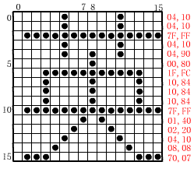
汉字的字模码为：
16位× 16位=32字节
汉字字模点阵及编码
字模码

Slide 45
汉字的表示方法
字符代码化（输入）
汉字的输入编码、交换码、汉字内码、字模码是计算机中用于输入、内部处理、交换、输出四种不同用途的编码，不要混为一谈
输入码向机内码转换
机内码
机内码向字形码转换
显示输出
打印输出

Slide 46
校验码
校验码：能够发现甚至纠正信息传输或存储过程中出现错误的编码
检错码：仅能检测出错误的编码
纠错码：能够发现并纠正错误的编码
最简单且应用广泛的检错码：奇偶校验码
  奇校验：使包括校验位在内的数据中为“1”的个数恒为奇数
  偶校验：使包括校验位在内的数据中为“1”的个数恒为偶数（包括0）
  只能检测出奇数个位出错的情况，不能纠错

Slide 47
例7：用奇校验和偶校验进行编码
数据
10101010
01010100
00000000
01111111
11111111
偶校验码
10101010 0
01010100 1
00000000 0
01111111 1
11111111 0
奇校验码
10101010 1
01010100 0
00000000 1
01111111 0
11111111 1

Slide 48
编码：用文字、符号或者数码来表示某种信息（数值、语言、操作指令、状态）的过程
整数编码
  定点数，无符号数，有符号数（补码），BCD
实数编码
  浮点数，单精度，双精度，规格化
字符编码：ASCII码
汉字编码
  输入码，机内码，交换码，字形码
国际字符编码：Unicode（ISO 10646）

Slide 49
设计一个四位算逻运算器（ALU)
设计思路
一位加法器
四位加法器
加减控制
溢出控制
先行进位
四位ALU的实现
逻辑函数发生器

Slide 50
全加器的逻辑符号和真值表
全加器真值表
输 入
输 出
A_{i}
B_{i}
C_{i}
S_{i}
C_{i+1}
S_{i}
0 0 0
0 0
C_{i+1}
FA
0 0 1
1 0
C_{i}
0 1 0
1 0
A_{i}
B_{i}
0 1 1
0 1
全加器逻辑图
1 0 0
1 0
1 0 1
0 1
1 1 0
0 1
1 1 1
1 1

Slide 51

基本的二进制加法/减法器
全加器的表达式为：
S_{i} = A_{i} B_{i} C_{i}
C_{i+1} = A_{i}B_{i} + B_{i}C_{i} + A_{i}C_{i}
一位全加器内部逻辑图
C_{i+1}
S_{i}
C
A
B
C
C_{i}
A_{i}
B_{i}
A
B

Slide 52
2.2.4 基本的二进制加法/减法器
溢出
S_{s1}
S_{s2}
S_{n-1}
S₁
S₀
C_{n-1}
C_{n-2}
C₂
C₁
C₀
FA
FA
FA
FA
FA
C_{s1}
C_{s2}
M=0 加
M=1 减
M方式
控制
B_{s1}
A_{s1}
B_{s2}
A_{s2}
B_{n-1}
A_{n-1}
B₁
A₁
B₀
A₀
图2-2 行波进位补码加法/减法器

Slide 53
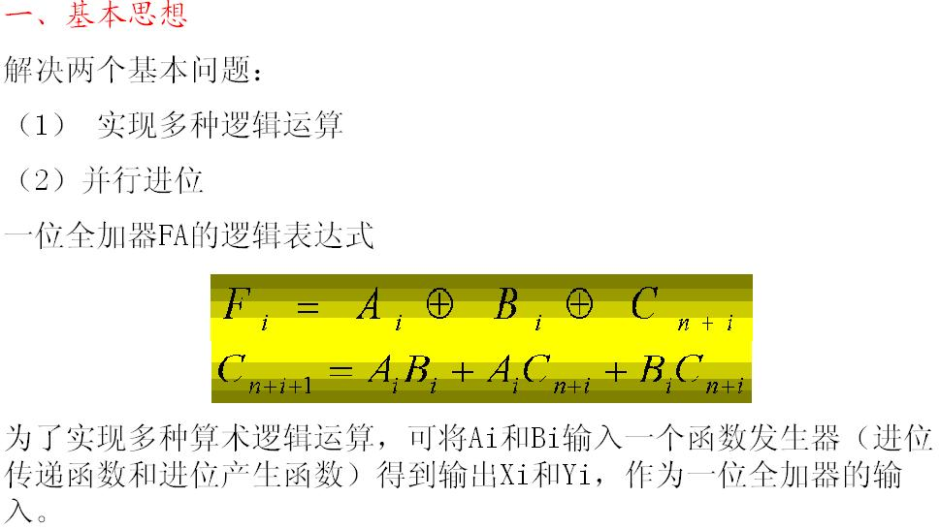
多功能算术逻辑运算单元的设计

Slide 54
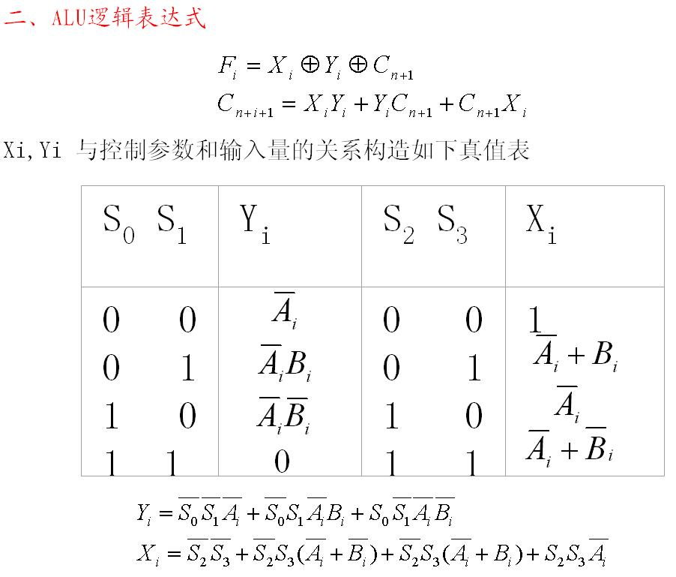

Slide 55
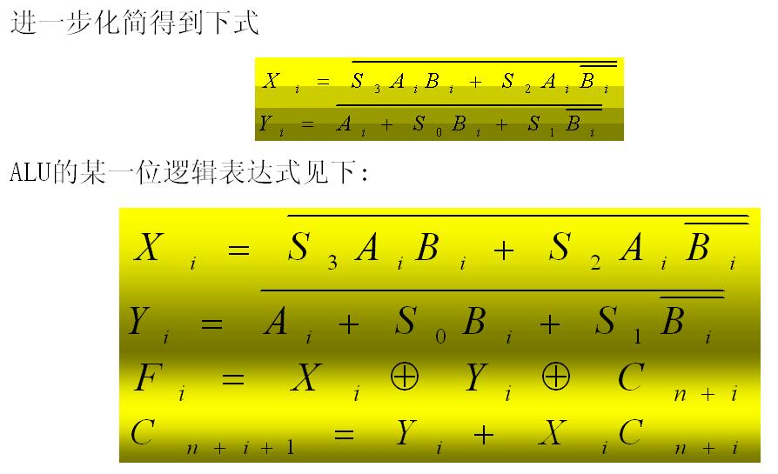

Slide 56
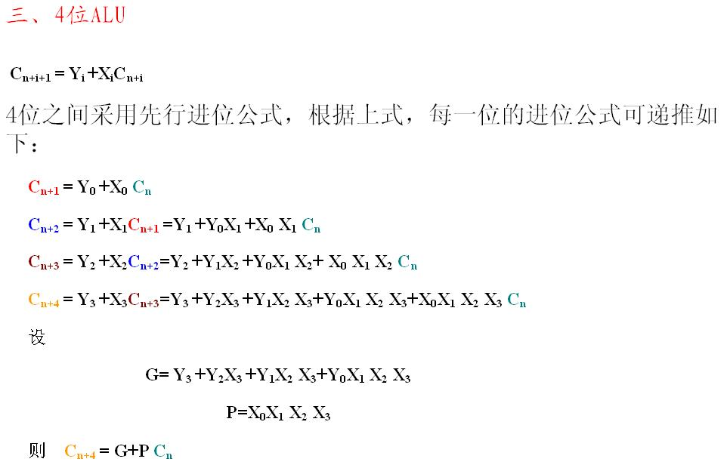

Slide 57
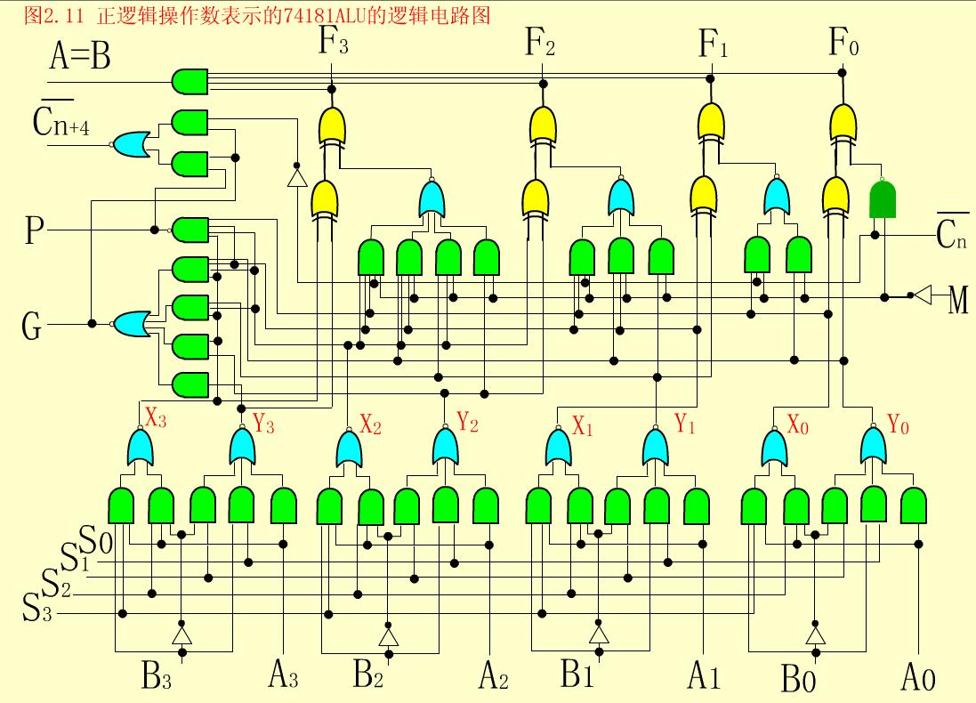

Slide 58
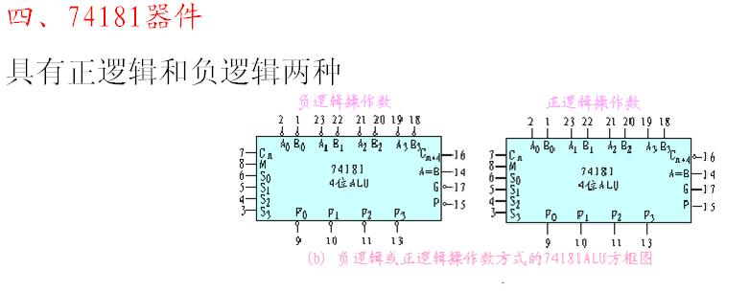
逻辑符号

Slide 59
练习：设计一个四位八功能算术逻辑运算器

Slide 60
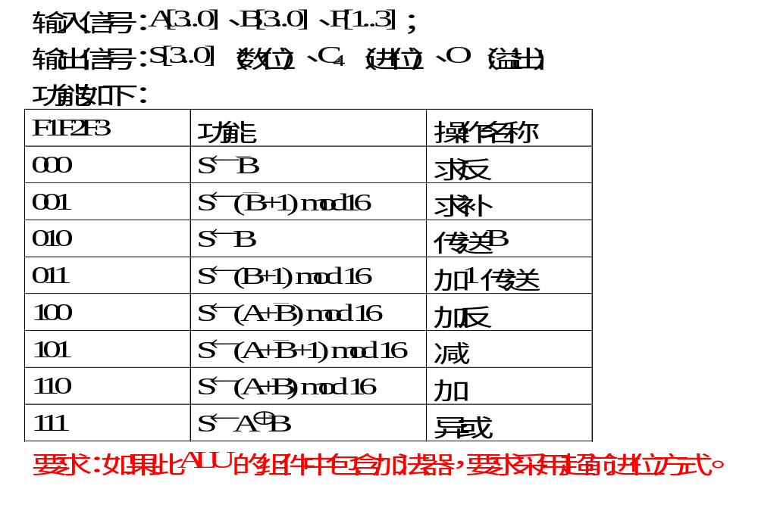
设计目标

Slide 61
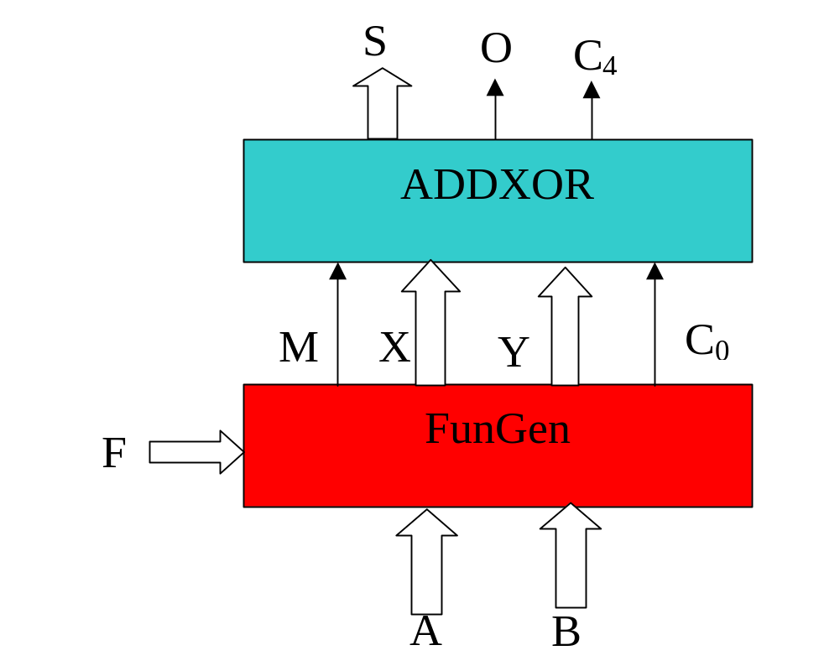
系统组成框图
ADDXOR功能
当M=1时，S=（X+Y+C₀）mod 16; 当M=0时，S=X⊕Y。

Slide 62
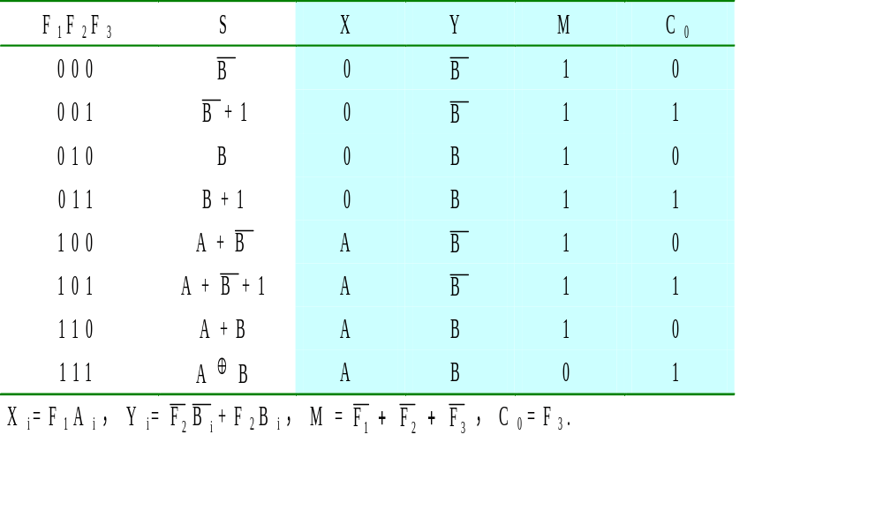
FunGen的功能

Slide 63
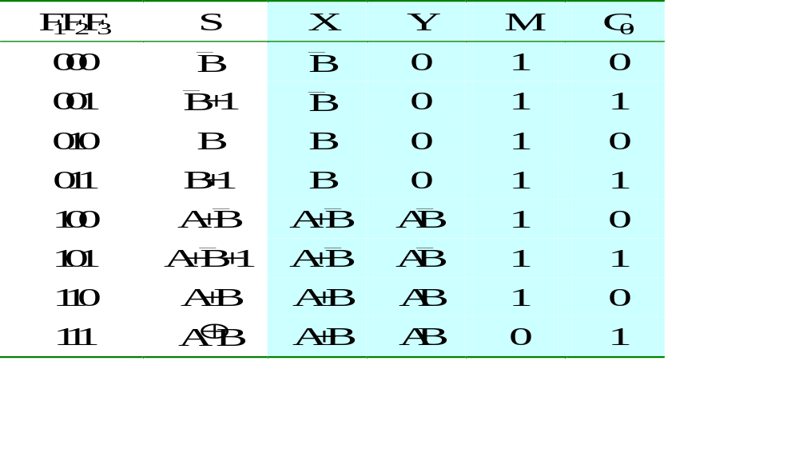
FunGen的功能的另一种选择

Slide 64
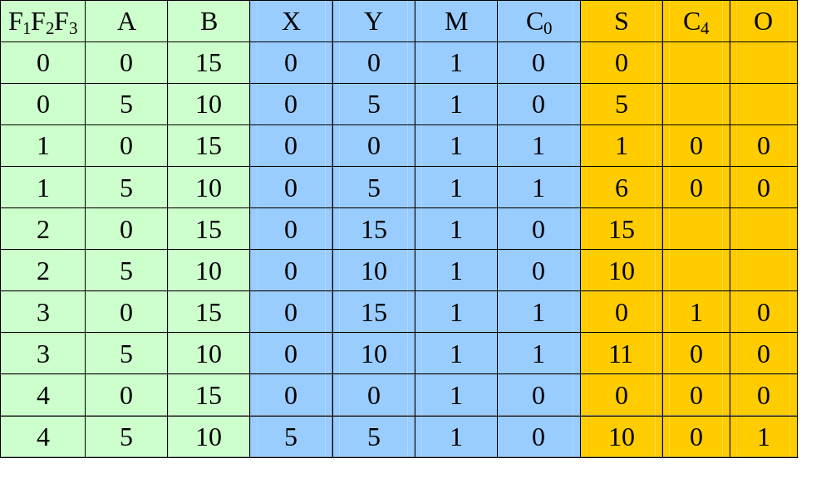
ALU及FunGen测试方案

Slide 65
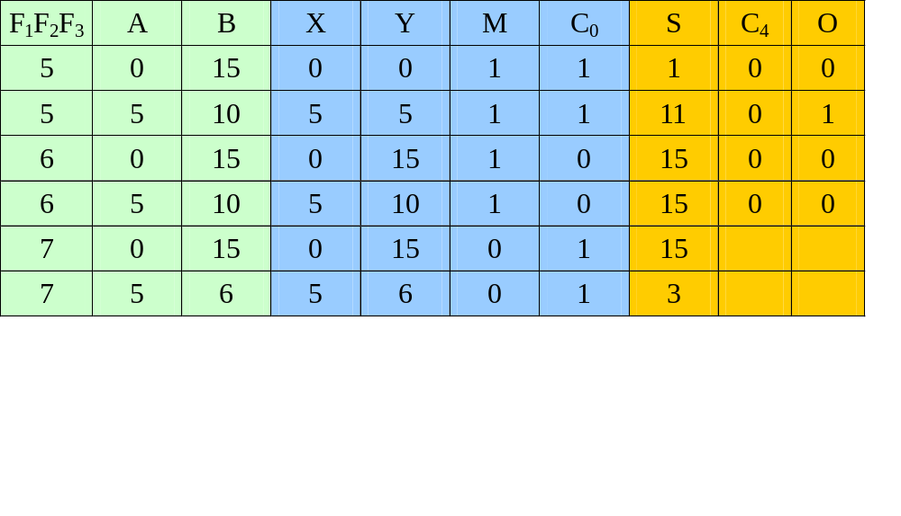
ALU及FunGen测试方案续

Slide 66
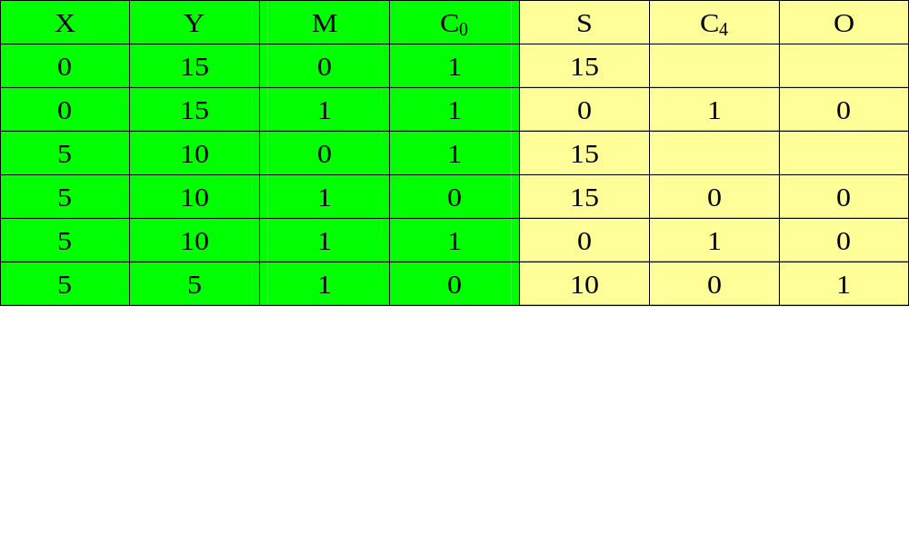
ADDXOR测试方案

Slide 67
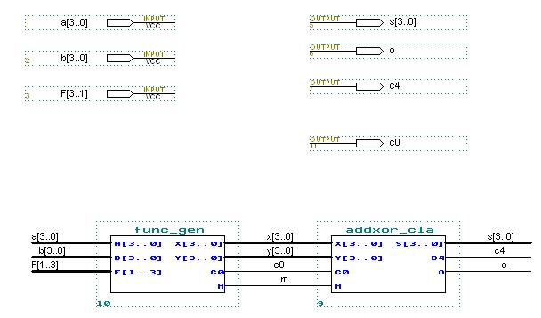
四位ALU逻辑图
Notes:
软件学院·计算机组织与结构
第2章之1 数据表示

Slide 68
定点运算器的基本结构
运算器包括ALU\阵列乘除器\寄存器\多路开关\三态缓冲器\数据总线等逻辑部件。
运算器的设计，主要是围绕ALU和寄存器同数据总线之间如何传送操作数和运算结果进行的。
在决定方案时，需要考虑数据传送的方便性和操作速度，在微型机和单片机中还要考虑在硅片上制作总线的工艺。

Slide 69
课后练习与思考
1. 何谓机器数 ？机器零和真值0有何 不同 。
2. 写出真值-1的补码表示 。
3. 机器数的编码表示中，原码、补码、反码的表示范围有何不同？
4. 浮点数的尾数为0，不管其阶码为何值，机器都把该浮点数当作 处理。
5. 浮点补码二进制加减运算左规操作的步骤是：尾数 移一位，阶码 ，直至尾数部分出现 为止。
6. 在浮点补码二进制加减运算中，当尾数部分出现01.XX…X或10. XX…X时，须进行 ；当尾数部分出现00.0X…X或11.1X…X时，需进行 。
7. 浮点数的尾数为0，不管其阶码为何值，机器都把该浮点数当作 处理。
8. 字符“2”的ASCII码是 ，最高位引入偶校验，构成编码是 。
9. 汉字“啊”的区位码为1601H，对应的国标码是 ，机内码是 。
10. 为什么说已知[x]_{移}和[y]_{移}，不能直接导出[x]_{移}＋[y]_{移}＝[x＋y]_{移}。
11. 移码的特点是编码保持了数据原有的大小顺序?
12. 由于“零”在补码中只有一种表示形式，故补码比原码和反码可以多表示个负数?
13计算机如何实现溢出判断和处理 ？

Slide 70
课后练习与思考
13. 计算机如何实现溢出判断和处理 ？
14．设X＝-0.00101100，Y＝-0.00011110：
⑴ 用变形补码求[X]补＋[Y]补；
⑵ 运算结果表示成变形补码规格化数，其中阶码为3位，尾数为8位（均不含符号位）。

